Slide 1
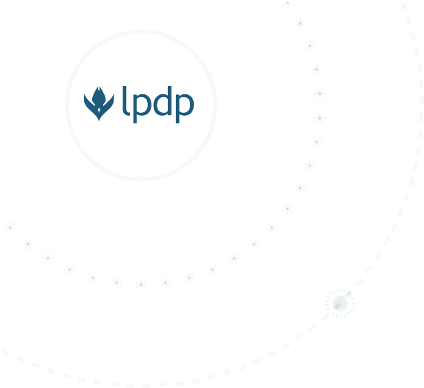



MAKING
INDONESIA 4.0
RISPRO Invitasi 2020
www.lpdp.kemenkeu.go.id
1500652

Slide 2

MAKING INDONESIA 4.0
Panduan Pendaftaran
RISPRO Invitasi 2020: Making Indonesia 4.0 Lembaga Pengelola Dana Pendidikan
2019

Slide 3
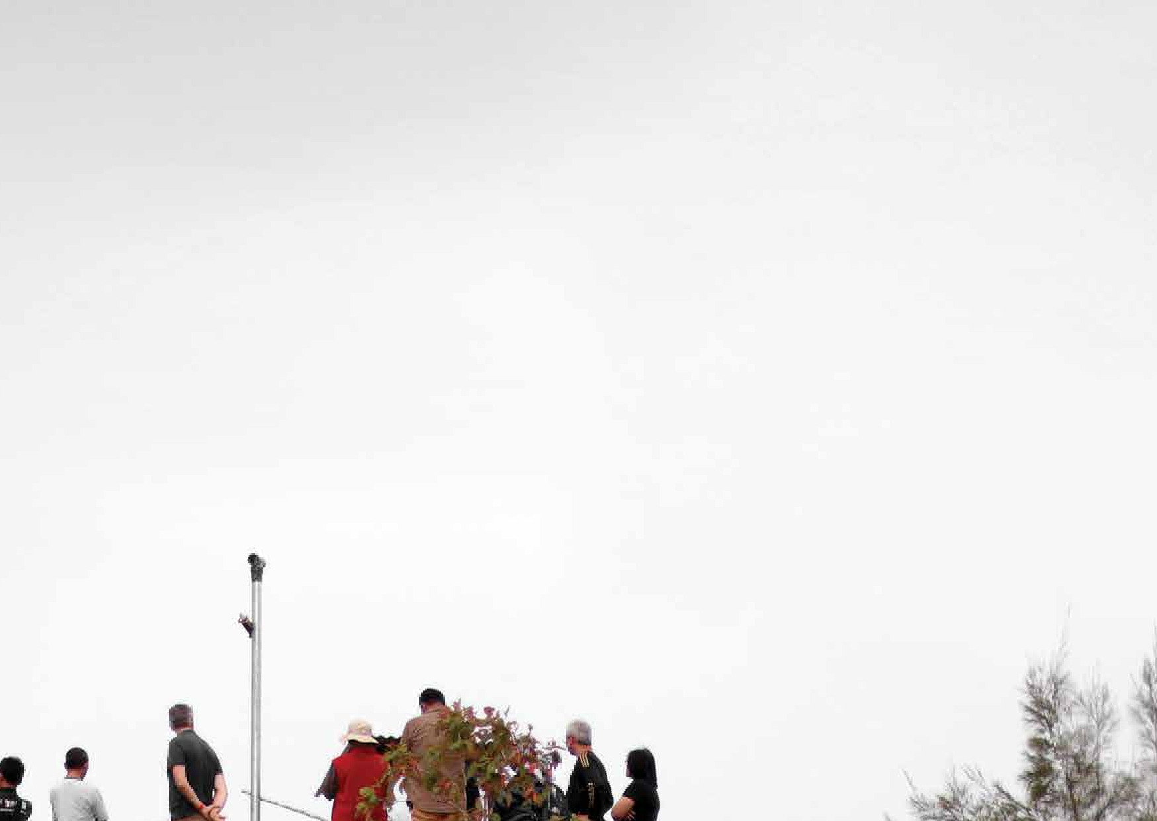

RISPRO Invitasi 2020: Making Indonesia 4.0
Buku Panduan Pendaftaran
iv
MAKING INDONESIA 4.0
Panduan Pendaftaran RISPRO Invitasi 2020:
Making Indonesia 4.0
Pimpinan Redaksi Fahdiansyah Putra
Konten Rohmat Hidayatuloh
Layout Nanda Hadi G
Foto Tri Yoga AP
2019
iii | 1 | 1 | 2
Daftar Isi | RISPRO Invitasi 2020: Making Indonesia 4.0 | Pengusul | Tujuan
2 | 2 | 3 | 5
Sasaran | 5 Sektor Prioritas RISPRO Invitasi 2020 | Luaran | Kriteria
7 | 7 | 9 | 13
Jangka Waktu | Besaran dan Komponen Dana | Ketentuan Pendanaan | Pencairan Dana
13 | 13 | 15 | 17
Pendaftaran | Seleksi | Penilaian | Monitoring
19 | 23 | 23 | 25
Evaluasi | Pelaporan | Kekayaan Intelektual dan Alih Teknologi/ Pemanfaatan Hasil Rispro Invitasi | Kepemilikan Dokumen
25 | 27 | 29
Sanksi | Ketentuan Lain-lain | Penting

Slide 4
RISPRO Invitasi 2020: Making Indonesia 4.0
Buku Panduan Pendaftaran
2
Pendanaan RISPRO Invitasi adalah skema Pendanaan RISPRO Inisiatif berdasarkan tema yang telah
RISPRO Invitasi 2020
ditetapkan oleh Lembaga Pengelola Dana Pendidikan melalui mekanisme undangan.
Pengusul
Individu/kelompok periset yang bernaung di bawah pusat unggulan ilmu pengetahuan, teknologi, dan sains, perguruan tinggi klaster riset mandiri, atau perguruan tinggi/lembaga penelitian yang menerima undangan Pendanaan RISPRO Invitasi.
Tujuan
Mendanai riset-riset dengan tema tertentu yang berpotensi menghasilkan:
Kekayaan intelektual dan/atau prototipe
Publikasi ilmiah nasional atau intemasional dalam rangka
produk/teknologi tepat guna atau laik
industri/komersial dalam rangka
meningkatkan jumlah publikasi ilmiah
meningkatkan daya saing.
nasional dan pengembangan ilmu
pengetahuan dan teknologi.
Sasaran
1
Individu/Kelompok dengan rekam jejak hasil riset yang sesuai dengan tema invitasi;
2
Pusat unggulan ilmu pengetahuan, teknologi, dan sains, perguruan tinggi klaster riset mandiri; dan/ atau;
3
Perguruan tinggi/lembaga penelitian yang memiliki riset unggulan yang sesuai dengan tema invitasi.
Pendanaan RISPRO Invitasi tahun 2020 dikhususkan untuk tema: Riset dan pengembangan teknologi/produk terkait penerapan Making Indonesia 4.0 yang dicanangkan oleh Kementerian Perindustrian, khususnya pada lima sektor utama, antara lain;
5 Sektor Prioritas
Makanan & Minuman
Tekstil & Pakaian
Otomatif
Kimia
Elektronik

Slide 5










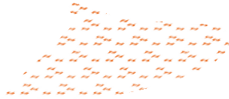





RISPRO Invitasi 2020: Making Indonesia 4.0
Buku Panduan Pendaftaran
4
Luaran
Luaran Pendanaan RISPRO Invitasi dapat terdiri dari salah satu atau lebih, dari;
Perjanjian
Luaran Pendanaan RISPRO Invitasi dituangkan dalam perjanjian
a
Kekayaan intelektual terdaftar;
b
Purwarupa produk/teknologi tepat guna atau laik industri/ komersial
seperti
Arti�icial Intelligence (AI)
Internet of Things (IoT)
Robotika
c
Publikasi ilmiah
dsb. yang potensial diterapkan pada sektor industri: (a) makanan dan minuman termasuk sektor hulunya seperti pertanian, peternakan, dan perikanan; (b) tekstil dan pakaian;
(c) otomotif; (d) kimia; dan (e)
elektronika.
Wearables
3D Printing
Drones

Slide 6
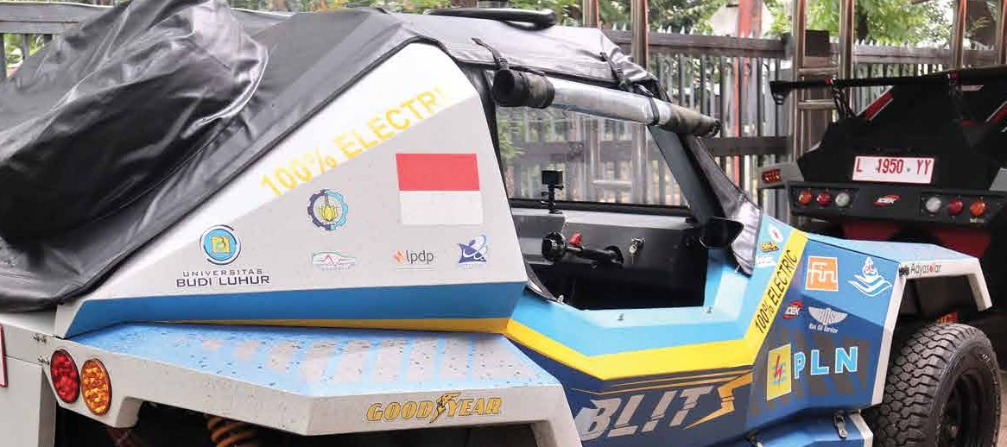

RISPRO Invitasi 2020: Making Indonesia 4.0
Buku Panduan Pendaftaran
6
Mobil Listrik BLITS Kunjungan tim peneliti Pusat Unggulan Iptek (PUI) SKO ITS dalam rangka uji coba mobil listrik Off Road Jelajah Nusantara
2018
1
Pengusul diutamakan diketuai oleh periset bergelar doktor atau berkuali�ikasi setara (sesuai dengan Standar Kerangka Kuali�ikasi Nasional Indonesia).
2
Ketua periset tidak sedang menempuh studi lanjut atau kegtatan akademik lain seperti program academic recharging, postdoc, dan lainnya.
3
Riset dilakukan dalam wilayah Negara Kesatuan Republik Indonesia.
Kriteria

Slide 7

RISPRO Invitasi 2020: Making Indonesia 4.0
Buku Panduan Pendaftaran
8
Jangka Waktu
3
2 tahun
tahun
Jangka waktu Pendanaan RISPRO Invitasi
selama-lamanya 3 (tiga) tahun per proposal.
Dapat diperpanjang paling lama 2 (dua) tahun berdasarkan hasil evaluasi dan rekomendasi reviewer.
Pendanaan RISPRO Invitasi untuk tahun lanjutan berdasarkan hasil evaluasi tahun sebelumnya.
Besaran & Komponen Dana
1. Tahun Pengusulan
2. Komponen Pendanaan
3
95%
Biaya Langsung dengan nilai sekurang-kurangnya 95% (sembilan puluh lima persen) dari total nilai
Pendanaan RISPRO Invitasi yang terdiri dari Biaya Langsung Personil dan Biaya Langsung Nonpersonil yang disusun berdasarkan aktivitas riset untuk mencapai luaran riset sesuai dengan ketentuan perundang-undangan yang berlaku.
5%
Biaya Tidak Langsung dengan nilai setinggi-tingginya 5% (lima persen) dari total nilai Pendanaan RISPRO Invitasi yang terdiri dari biaya monitoring internal, biaya administrasi, dan/atau biaya-biaya lain (seperti biaya pengembangan institusi) untuk mendukung pelaksanaan kegiatan riset sesuai dengan ketentuan
perundang-undangan yang berlaku.
tahun
Besaran Pendanaan RISPRO Invitasi diusulkan per tahun untuk
selama-lamanya 3 (tiga) tahun sesuai dengan kebutuhan dan kewajaran pendanaan, serta luaran yang akan dihasilkan.

Slide 8

RISPRO Invitasi 2020: Making Indonesia 4.0
Buku Panduan Pendaftaran
10
Total Biaya Langsung Personil maksimum sebesar 30% (tiga puluh persen) dari total Pendanaan RISPRO Invitasi dengan satuan biaya tertinggi untuk gaji/honorarium tim periset sebagai berikut
3. Biaya Personil
3.600.000,-/bulan
Ketua Periset
1.500.000,-/bulan
Asisten Periset
2.400.000,-/bulan
Anggota Periset
820.000,-/bulan
Administrator
4. Perhitungan Pajak
Total Pendanaan RISPRO Invitasi yang diusulkan telah memperhitungkan pajak atau biaya lainnya sesuai dengan ketentuan perundang-undangan yang berlaku.
5. SK Direktur Utama
Besaran Pendanaan RISPRO Invitasi ditetapkan berdasarkan Surat Keputusan Direktur Utama LPDP.
c
Pembelian/pengadaan barang/bahan habis pakai seperti bahan baku atau komponen produksi dan atau referensi/data/buku dan alat tulis kantor.
d
Pembelian/pengadaan/ penyewaan peralatan laboratorium/ lahan/binatang dalam rangka observasi atau pengujian, termasuk jasa pengujian laboratorium, industri dan tes pasar.
e
Pembelian/pengadaan alat produksi seperti mesin dan peralatan.
Ketentuan Pendanaan
Pendanaan RISPRO Invitasi dapat digunakan untuk hal-hal sebagai berikut;
a
Gaji/honorarium tim periset.
b
Upah tenaga kerja.

Slide 9


RISPRO Invitasi 2020: Making Indonesia 4.0
Buku Panduan Pendaftaran
12
f
Penyelenggaraan atau keikutsertaan dalam Focus Group Discussion (FGD)/capacity building/pelatihan, survei, sosialisasi, seminar, diseminasi, dan eksebisi atau pameran.
g
Perjalanan dalam negeri.
h
Honorarium konsultasi tenaga ahli, narasumber, evaluator atau responden.
i.
Pendaftaran/pengurusan serti�ikasi produk atau teknologi seperti pengurusan paten...
i..
...atau hak cipta (Kekayaan Intelektual lainnya) dan Standar Nasional Indonesia (SNI), Pembelian/ pengadaan alat produksi seperti mesin dan peralatan.
j
Pendaftaran artikel ilmiah untuk diterbitkan dalam jurnal nasional atau internasional.
k
Penggandaan, penjilidan, atau pencetakan untuk pelaporan.
l.
Perjalanan luar negeri paling banyak 1 (satu) kali dalam 1 (satu) tahun Pendanaan RISPRO Invitasi...
l..
...untuk mengikuti seminar/konferensi/ eksibisi terkait dengan luaran riset yang telah didaftarkan sebagai paten atau hak cipta (Kekayaan Intelektual lainnya) atau publikasi artiklel ilmiah yang telah mendapat persetujuan LPDP.
c
Pembangunan gedung/kantor.
d
Jaminan dan pinjaman kepada pihak lain.
e
Hibah atau bantuan berbentuk uang tunai kepada pihak lain atau masyarakat.
Pendanaan RISPRO Invitasi tidak dapat digunakan untuk hal-hal sebagai berikut;
a
Pembelian lahan/tanah.
b
Pembelian kendaraan operasional.
f
Penggunaan lainnya yang tidak relevan dengan pencapaian luaran Pendanaan RISPRO Invitasi.

Slide 10


RISPRO Invitasi 2020: Making Indonesia 4.0
Buku Panduan Pendaftaran
14
Pencairan Dana
60% 40%
Pencairan Pendanaan RISPRO Invitasi dilakukan dalam 2 (dua) tahap, yang terdiri dari tahap pertama sebesar 60% (enam puluh persen) dan tahap kedua sebesar 40% (empat puluh persen) dari besaran Pendanaan RISPRO Invitasi sesuai perjanjian.
%
Pencairan Pendanaan RISPRO Invitasi didasarkan atas kemajuan capaian kinerja riset dan atau realiasi penggunaan dana yang diatur dalam perjanjian.
Sisa lebih dana yang telah dicairkan dan belum dipergunakan hingga berakhirnya perjanjian dikembalikan kepada LPDP.
Pendaftaran
Pendaftaran Daring
Pendaftaran Pendanaan RISPRO Invitasi dilakukan secara daring oleh Pengusul yang sebelumnya telah mendapatkan surat undangan dari LPDP.
URL Pendaftaran
www.lpdp.kemenkeu.go.id/rispro
Tahapan Seleksi
1
2
Seleksi Administrasi
Penilaian terhadap Kelengkapan
& Dokumen persyaratan Pengusul
Seleksi Substansi
Verifikasi melalui Paparan & Visitasi
Seleksi administrasi adalah penilaian terhadap kelengkapan persyaratan Pengusul dan dokumen yang dilakukan oleh LPDP.
Seleksi substansi adalah veri�ikasi terhadap relevansi atau tingkat ketersiapan teknologi hasil riset sebelumnya dan/atau penilaian terhadap kualitas, luaran, kemutakhiran,
dan rekam jejak riset, serta penilaian terhadap kebutuhan dan kewajaran pendanaan riset, yang dilakukan oleh reviewer.

Slide 11
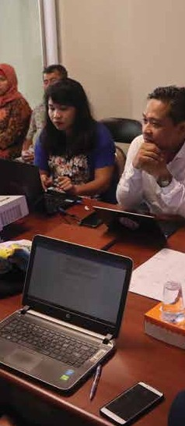

RISPRO Invitasi 2020: Making Indonesia 4.0
Buku Panduan Pendaftaran
16
Seleksi substansi dapat dilakukan dengan 2
(dua) cara sebagai berikut:
Paparan, dan
Visitasi (bila diperlukan).
Seleksi substansi dilakukan oleh reviewer yang ditugasi oleh LPDP, dengan rincian sebagai berikut:
Penilaian paparan dilakukan
sekurang-kurangnya oleh 3 (tiga) orang
reviewer per proposal; dan
Penilaian visitasi melibatkan
sekurang-kurangnya oleh 1 (satu) orang
reviewer per proposal.
Seleksi substansi dengan cara visitasi dilakukan jika diperlukan atau sesuai dengan kebutuhan LPDP atau reviewer.
Penilaian
Administrasi
Pendanaan RISPRO Invitasi adalah skema Pendanaan RISPRO Inisiatif berdasarkan tema yang telah ditetapkan oleh Lembaga Pengelola Dana Pendidikan melalui mekanisme undangan.
i
Dokumen lembar pengesahan proposal riset yang ditanda-tangani oleh pimpinan institusi yang menaungi Pengusul.
iii
Dokumen proposal riset, yang sekurang-kurangnya memuat tentang urgensi riset, kebaruan riset, nilai strategis riset, peta jalan riset, metode riset, target luaran riset per tahun, dan rencana kebutuhan pendanaan riset per tahun.
ii
Dokumen lembar penilaian mandiri (self assessment) tentang tingkat ketersiapan teknologi riset yang diusulkan mengacu pada instrumen pengukuran Tingkat Kesiapterapan Teknologi (TKT) sebagaimana diatur dalam Peraturan Menteri Riset, Teknologi dan Pendidikan Tinggi yang berlaku;
iv
Dokumen surat pernyataan tentang kesediaan untuk menandatangani Surat Pernyataan Tanggung Jawab Mutlak (SPTJM) terhadap penggunaan dana dan pencapaian luaran riset apabila riset didanai.

Slide 12

RISPRO Invitasi 2020: Making Indonesia 4.0
Buku Panduan Pendaftaran
18
Substansi
Pendanaan RISPRO Invitasi adalah skema Pendanaan RISPRO Inisiatif berdasarkan tema yang telah ditetapkan oleh Lembaga Pengelola Dana Pendidikan melalui mekanisme undangan.
Kualitas Riset
yang meliputi peta jalan riset dan kelayakan pelaksanaan riset;
Kemutakhiran Riset
yang meliputi kepustakaan yang digunakan, state of the art, metode/pendekatan; dan
Rekam Jejak Riset
yang meliputi produktivitas riset sebelumnya, relevansi keilmuan ketua periset, dan nilai tambah lainnya.
Luaran Riset
yang meliputi nilai strategi riset, potensi komersialisasi/industrialisasi produk/teknologi;
500
Skor/nilai minimum kelulusan seleksi substansi dengan cara paparan adalah 500 (lima ratus) yang merupakan skor rata-rata hasil penilaian reviewer.
Penilaian substansi pada seleksi substansi dengan cara visitasi didasarkan pada rekomendasi reviewer yang ditugaskan oleh LPDP untuk melakukan visitasi.
Monitoring
1
Monitoring dilakukan untuk memantau kemajuan kegiatan atau capaian kinerja riset dan realisasi penggunaan dana riset sebagai bahan masukan perbaikan pelaksanaan riset.
2
Monitoring diselenggarakan
sekurang-kurangnya 1 (satu) kali dalam masa 1 (satu) tahun Pendanaan RISPRO Invitasi baik oleh LPDP atau instansi penerima Pendanaan RISPRO Invitasi.
3
Monitoring yang diselenggarakan oleh LPDP dapat melibatkan reviewer atau pihak lain (tenaga ahli/narasumber/evaluator).
4
Monitoring yang dilaksanakan oleh penerima Pendanaan RISPRO Invitasi dapat melibatkan reviewer atau pihak lain (tenaga ahli/narasumber/evaluator) dari dalam atau luar lingkungan institusi penerima Pendanaan RISPRO Invitasi
5
Hasil monitoring yang dilaksanakan oleh penerima Pendanaan RISPRO Invitasi dilaporkan kepada LPDP.
6
LPDP dapat memutuskan perjanjian secara sepihak sewaktu-waktu berdasarkan pertimbangan hasil monitoring.

Slide 13
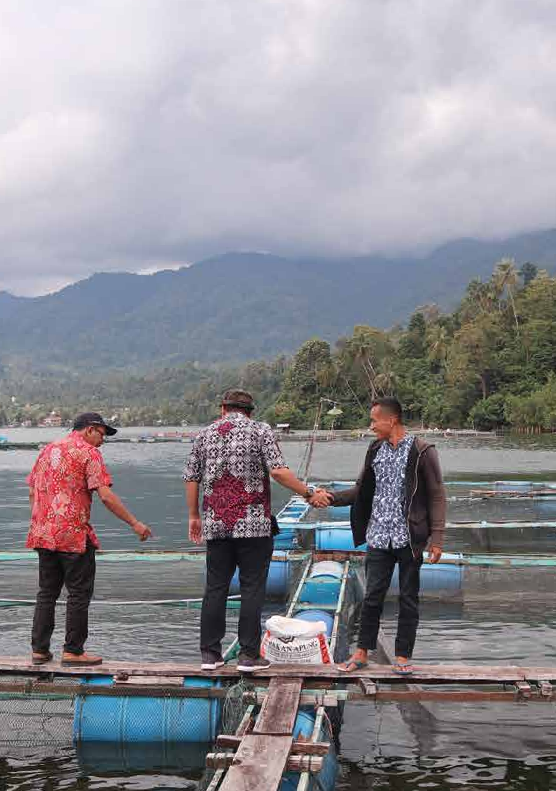

RISPRO Invitasi 2020: Making Indonesia 4.0
Buku Panduan Pendaftaran
20
Evaluasi
1
Evaluasi dilakukan untuk mengukur/menilai kemajuan kegiatan atau capaian kinerja riset dan realisasi penggunaan dana riset sebagai bahan pertimbangan keberlanjutan Pendanaan RISPRO Invitasi tahun berikutnya.
5
Hasil evaluasi yang dilakukan oleh institusi penerima Pendanaan RISPRO Invitasi dilaporkan kepada LPDP.
2
Evaluasi dilakukan sekurang-kurangnya 1 (satu) kali dalam masa perjanjian baik oleh LPDP atau institusi penerima Pendanaan RISPRO Invitasi.
3
Evaluasi yang dilakukan oleh LPDP dapat melibatkan reviewer atau pihak lain (tenaga ahli/narasumber/evaluator).
4
Evaluasi yang dilakukan oleh Penerima Pendanaan RISPRO dapat melibatkan reviewer atau pihak lain (tenaga ahli/narasumber/ evaluator) dari dalam atau luar lingkungan institusi penerima Pendanaan RISPRO Invitasi
Model Dinamik Pengelolaan Kawasan Danau Maninjau Untuk Ketahanan Ekonomi Masyarakat Universitas Bung Hatta
2018

Slide 14
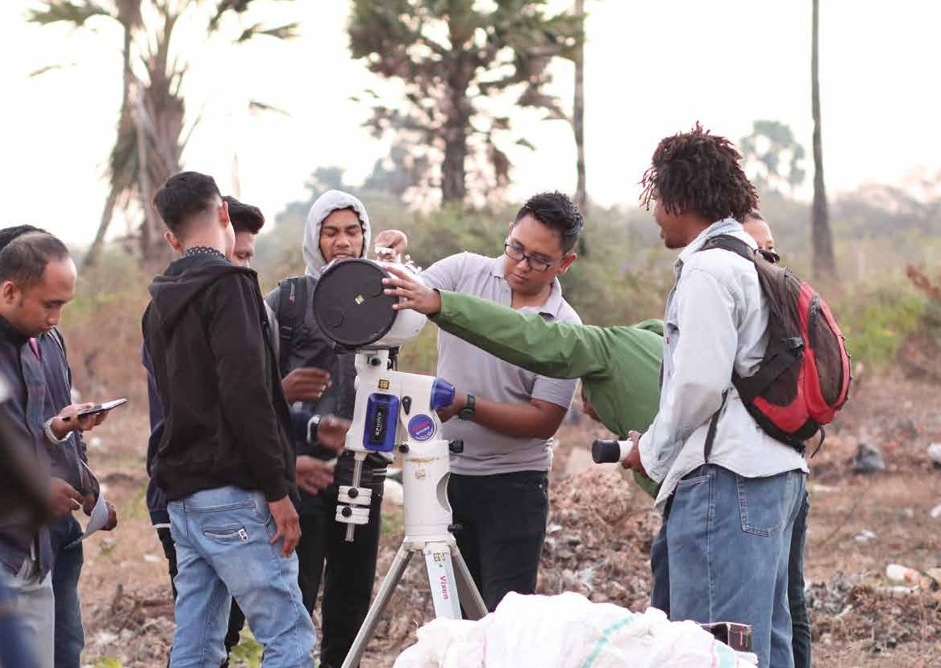

RISPRO Invitasi 2020: Making Indonesia 4.0
Buku Panduan Pendaftaran
22
Capacity Building In Stem To Ensure A Sustainable Community Development And A Successful Astronomical Observatory In Timor
Institut Teknologi Bandung 2018

Slide 15

RISPRO Invitasi 2020: Making Indonesia 4.0
Buku Panduan Pendaftaran
24
Pelaporan
1
Laporan Pendanaan RISPRO Invitasi dapat diklasi�ikasikan menjadi 2 (dua) jenis, yang terdiri dari Laporan Kemajuan dan Laporan Akhir.
2
Laporan Kemajuan merupakan dokumen laporan tentang kemajuan terhadap capaian indikator kinerja dan realisai penggunaan dana riset yang diatur dalam perjanjian, yang dilaporkan oleh institusi penerima Pendanaan RISPRO Invitasi
sesuai dengan tahapan pencairan Pendanaan RISPRO Invitasi sekaligus sebagai persyaratan pada setiap tahapan pencairan Pendanaan RISPRO Invitasi, kecuali pencairan dana tahap pertama).
3
Laporan Akhir merupakan dokumen laporan tentang capaian indikator kinerja dan realisasi penggunaan dana riset yang diatur dalam perjanjian, yang dilaporkan oleh institusi penerima Pendanaan RISPRO Invitasi,
4
Laporan Kemajuan dan Laporan Akhir dapat disusun dalam bentuk hardcopy atau softcopy dan disampaikan kepada LPDP sesuai dengan alamat atau media yang diatur dalam perjanjian.
yang disampaikan paling lambat 30 (tiga puluh) hari kerja terhitung sejak tanggal berakhirnya perjanjian.
Kekayaan Intelektual dan Alih Teknologi/ Pemanfaatan Hasil Rispro Invitasi
1
Institusi penerima Pendanaan RISPRO Invitasi mendaftarkan kekayaan intelektual dari hasil riset ke Direktorat Jenderal Kekayaan Intelektual atau lembaga lain yang berwenang.
2
Kekayaan intelektual yang timbul atau diperoleh dari Pendanaan RISPRO Invitasi merupakan milik Pemerintah yang berada pada LPDP dan diserahkan/dilimpahkan kepemilikan dan pengelolaannya kepada institusi penerima Pendanaan RISPRO Invitasi.
3
Institusi penerima Pendanaan RISPRO Invitasi melakukan alih teknologi/pemanfaatan hasil riset kepada industri, masyarakat, atau pihak lain yang berminat memanfaatkan hasil riset.

Slide 16

RISPRO Invitasi 2020: Making Indonesia 4.0
Buku Panduan Pendaftaran
26
4
LPDP dapat memfasilitasi institusi penerima Pendanaan RISPRO Invitasi dalam rangka alih teknologi hasil riset.
5
LPDP dapat memperoleh manfaat ekonomi dari alih teknologi/pemanfaatan hasil riset yang nilainya disesuaikan dengan kesepakatan antara institusi penerima Pendanaan RISPRO Invitasi dengan industri, masyarakat, atau pihak lain yang berminat memanfaatkan hasil riset.
6
Manfaat ekonomi yang diterima oleh LPDP dari alih teknologi/ pemanfaatanhasil riset merupakan hibah tak terikat.
Kepemilikan Dokumen
1
Semua dokumen proposal dan laporan riset (baik dalam bentuk softcopy maupun hardcopy) menjadi milik LPDP dan merupakan bagian dari pengembangan basis data LPDP.
2
LPDP dapat mempublikasikan hasil dari Pendanaan RISPRO Invitasi baik dengan atau tanpa ijin terlebih dahulu.
a
Penyalahgunaan Pendanaan RISPRO Invitasi;
b
Ketua Penerima Pendanaan RISPRO terlibat kasus hukum;
c
Pemalsuan dokumen dan atau tindakan plagiarisme;
Sanksi
1
LPDP dapat memberikan sanksi berupa pemberhentian Pendanaan RISPRO Invitasi atau pemutusan perjanjian secara sepihak, apabila terbukti melakukan atau terdapat kondisi sebagai berikut:
d
Tidak dapat memenuhi persyaratan pencairan Pendanaan RISPRO Invitasi;
e
Tidak dapat mencapai kinerja riset sebagaimana tertuang dalam perjanjian.

Slide 17

RISPRO Invitasi 2020: Making Indonesia 4.0
Buku Panduan Pendaftaran
28
2
Selain sanksi sebagaimana dimaksud pada nomor (1), LPDP dapat memberikan sanksi tambahan berupa ketua periset tidak dapat mengikuti program Pendanaan RISPRO Invitasi
maupun skim pendanaan RISPRO lainnya selama 3 (tiga) tahun berturut-turut baik sebagai ketua maupun anggota.
Ketentuan Lain-Lain
1
Orisinalitas judul, substansi, pelaksanaan, dan luaran RISPRO Invitasi serta penggunaan dana RISPRO Invitasi menjadi tanggung jawab sepenuhnya institusi yang menaungi periset.
2
Penerima Pendanaan RISPRO Invitasi dapat melakukan kerja sama atau berkolaborasi dnegan pihak lain baik dari dalam maupun luar negeri untuk mendukung pelaksanaan risetnya, termasuk menerima pendanaan riset dari pihak lain.
3
Mesin, peralatan atau perlengkapan yang diperoleh dari Pendanaan RISPRO Invitasi menjadi milik dan tanggung jawab institusi penerima Pendanaan RISPRO Invitasi serta dikelola sesuai dengan ketentuan perundang-undangan yang berlaku.
4
Ketentuan terkait dengan keadaan kahar diatur pada perjanjian.
5
Hal-hal yang belum diatur dalam Pedoman Pendanaan RISPRO Invitasi ini akan diatur dalam pedoman tersendiri atau Perjanjian.

Slide 18
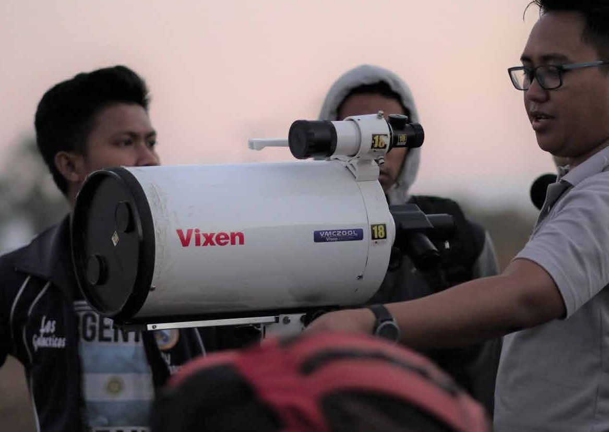

RISPRO Invitasi 2020: Making Indonesia 4.0
Buku Panduan Pendaftaran
30
Penting
Informasi Pendaftaran & Jadwal
Untuk informasi pendaftaran & jadwal dapat dilihat dengan cara memindai QR Code dibawah
Format Dokumen Penunjang
Untuk format dokumen penunjang dapat diunduh dengan cara memindai QR Code dibawah
Capacity Building In Stem To Ensure A Sustainable Community Development And A Successful Astronomical Observatory In Timor
Institut Teknologi Bandung 2018
bit.ly/InfoPentingRISPRO
bit.ly/FormatProposalRISPRO

Slide 19



lpdp_ri
lpdp_ri
LPDP Kementerian Keuangan RI crmlpdp.kemenkeu.go.id Lembaga Pengelola
Dana Pendidikan LPDP RI
#DIRI
UNTUK NEGERI
Gedung Danadyaksa Cikini Jl. Cikini Raya No.91A-D, Menteng Jakarta Pusat 10330

